Slide 1
영토와 영유권 분쟁 그리고 독도
이승훈 22576236

Slide 2
목차
독도의 개요
독도의 생태계
독도에 대한 역사적 사실
일본의 독도 영유권 주장과 반박
독도의 현재와 미래

Slide 3
독도의 개요
독도란 무엇인가?
독도의 지리적 위치
독도의 지형적 특징
독도의 형성 과정
독도의 주변 해역
독도의 행정구역
독도의 기후 특징

Slide 4
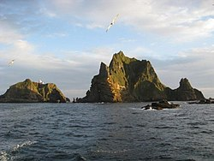
독도란 무엇인가?
독도(獨島)는 동해의 남서부, 울릉도와 오키 제도 사이에 위치한 섬 또는 암초 입니다. 리앙쿠르 암초(Liancourt Rocks)라는 이름으로도 불리며, 동도와 서도를 포함해 총 91개의 크고 작은 섬들로 이루어져 있습니다. 울릉도에서 뱃길로 200리 정도 떨어져 있습니다. 현재 대한민국이 실효지배하고 있으나 일본 정부에서 영유권을 주장하고 있습니다.

Slide 5
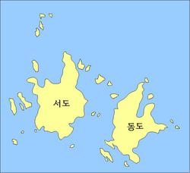
독도의 지리적 위치
위치 | 동해
좌표 | 동도 북위 37° 14′ 26.8″ 동경 131° 52′ 10.4″ 서도 북위 37° 14′ 30.6″ 동경 131° 51′ 54.6″
구성 도서 | 91개 섬
주요 도서 | 동도(東島) · 서도(西島)
면적 | 동도 73,297m² 서도 88,740m² 기타 암초 25,517m²총 187,554m²
최고점 | 서도 대한봉 168.500m

Slide 6
독도의 지형적 특징
독도는 동해 울릉분지의 북동쪽 해저산 정상부에 위치한 화산섬으로, 동도와 서도 두 개의 바위섬과 약 89개의 암초로 이루어져 있습니다. 주상절리, 시스택, 풍화혈 등 다양한 지형이 존재하며, 해식애, 파식대, 해식동굴 등 해안 지형도 발달되어 있습니다.
해저산의 진화 과정을 보여주는 대표적인 지질 유적입니다. 주요 지형적 특징:
화산 지형
독도는 화산활동으로 솟아오른 용암이 굳어져 형성된 화산암으로, 주상절리, 현무암 등의 지형이 특징적입니다.
해안 지형:
파랑에 의한 침식으로 해식애, 파식대, 해식동굴, 시스택 등이 형성되어 있습니다.
구조 지형:
단층선, 암맥 등 구조 지형도 관찰됩니다.
풍화 지형:
풍화 작용으로 인해 풍화혈이 광범위하게 분포하고 있습니다.
지질학적 특징:
독도는 울릉도와 비슷한 지질 구조를 가지고 있으며, 하부는 현무암질 집괴암, 상부는 조면암질 집괴암과 응회암이 층을 이루고 있습니다.

Slide 7
독도의 형성과정
독도는 약 460만 년 전에서 250만 년 전 사이에 해저 2,000m 이하에서 화산 폭발로 분출한 용암이 굳어져 형성된 화산섬입니다. 독도 주변 바다에는 화산 활동으로 형성된 1,000m 이상의 이사부 해산, 심흥택 해산, 안용복 해산이 있습니다.

Slide 8
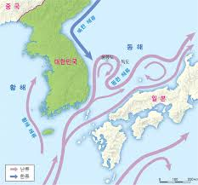
독도의 주변 해역
독도 주변 해역은 동해 중심 수역으로, 청정한 환경에서 다양한 어류가 풍부하게 서식하는 곳입니다. 특히, 한류와 난류가 교차하는 조경 수역으로, 한류성 어족과 난류성 어족이 모여 황금어장을 형성합니다.
독도 주변 해역의 특징:
청정 해역:
독도 주변 해역은 깨끗한 환경으로, 다양한 어류와 해양 생물이 서식합니다.
황금어장:
한류와 난류가 만나는 조경 수역은 플랑크톤이 풍부하여 한류성 어족과 난류성 어족이 모여 황금어장을 형성합니다.
해저 지형:
독도 주변 해역은 수심이 얕은 곳에서 해저 지형이 복잡하고, 수심이 깊어질수록 완만한 경사를 이룹니다.
해수 운동:
울릉분지와 한국해저간극(Korea Gap) 심층 해수의 운동에 의해 독도 주변 심층 해수 분포가 조절됩니다.
기후 영향:
동한 난류와 북한 한류가 독도 주변 해역에 영향을 미쳐, 독도의 기후를 온화하게 만듭니다.

Slide 9
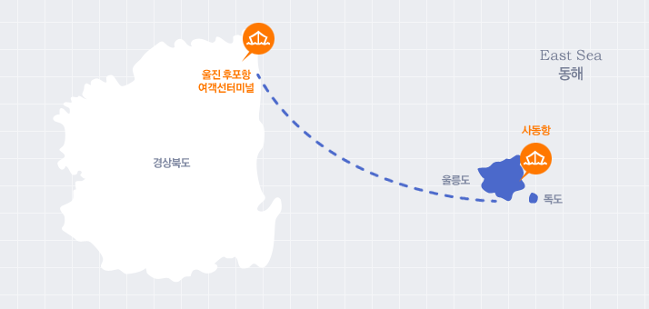
독도의 행정구역
독도는 한반도의 부속 도서로서 대한민국 동쪽 끝인 경상북도 울릉군 울릉읍 독도리에 위치한 섬입니다. 신라 시대 이사부가 우산국을 편입한 512년부터 우리 영토가 되었습니다.

Slide 10
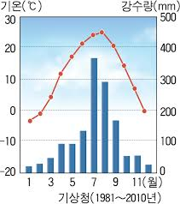
독도의 기후 특징
독도의 기후는 난류의 영향을 받아 해양성 기후를 띠며, 연평균 기온은 약 12℃로 온난합니다. 여름철에도 기온이 24℃를 넘지 않아 시원하고, 겨울에도 1℃ 정도로 비교적 따뜻합니다. 비와 눈이 자주 내리고 안개가 잦아 습도가 높고, 겨울철에는 폭설이 자주 발생합니다.
독도 기후 특징 요약:
해양성 기후: 난류의 영향으로 온난한 해양성 기후를 띠고 있습니다.
온난한 기온: 연평균 기온이 12℃로 온화하며, 겨울철 기온도 1℃ 정도로 비교적 따뜻합니다.
높은 습도: 안개가 잦고 비나 눈이 자주 내려 습도가 높습니다.
강수량: 연중 강수량이 고르며, 겨울철에는 폭설이 자주 내립니다.
주풍: 서풍이나 남풍이 주로 불며, 연평균 풍속은 약 4.3m/s입니다.

Slide 11
독도의 생태계
독도의 생태계 개요
독도의 해양 생태계
주요 어종 (독도 주변 물고기)
해조류 (다시마, 미역 등)
독도의 조류 (새 종류)
독도의 포유류 (물범, 해양포유류)
독도의 곤충류
독도의 식생 (독도특유 식물)
천연기념물로서의 독도 생태

Slide 12
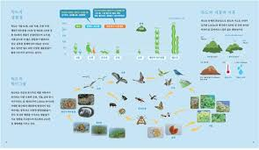
독도의 생태계 개요
독도의 생태계는 육상 생태계와 해양 생태계로 나눌 수 있습니다. 육상 생태계는 독도를 번식지와 휴식지로 이용하는 조류, 식물, 곤충 등으로 구성됩니다. 독도 해양 생태계는 한류와 난류가 만나 형성된 독특한 환경으로, 다양한 해조류, 해양 무척추동물, 어류가 서식하며, 독도 주변 해역에서는 다양한 해양 포유류도 가끔 목격됩니다.

Slide 13
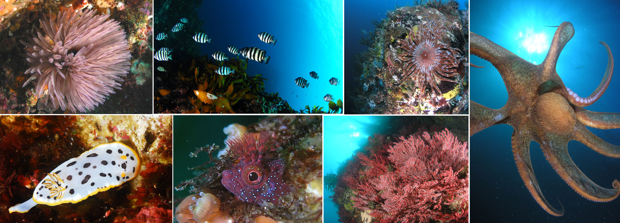
독도의 해양 생태계
독도 주변 해역은 동해안으로 북상하는 동한난류와 북쪽에서 남하하는 북한한류의 영향을 동시에 받아 해조류 서식에 적합한 환경을 갖습니다.
여태껏 250 여종의 해조류, 520 여종의 무척추 동물, 180 여종의 어류가 발견되었습니다. 다양한 해양 생물들이 서식하고 있습니다.

Slide 14
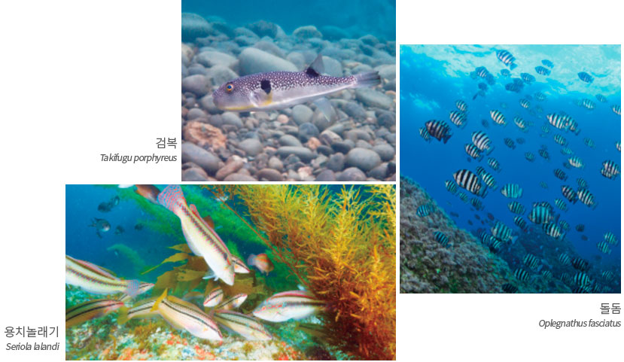
독도 주요 어종
독도 연안에서 확인된 어류는 총 180여종에 달하나 해류와 수온변화에 따라 변합니다. 특히 봄에는 약 15종에 불과하나, 여름 가을로 접어들면 60여 종으로 증가합니다. 암반이 발달한 곳에는 자리돔, 혹돔, 꽁치, 방어, 말쥐치, 연어병치, 놀래기, 복어, 전어, 부시리, 가자미, 도루묵 등이 서식하며, 동도와 서도 사이 수심이 얕은 지역에서는 벵에돔, 돌돔, 볼락류 등 정착성 물고기들의 유어, 치어가 서식합니다.

Slide 15
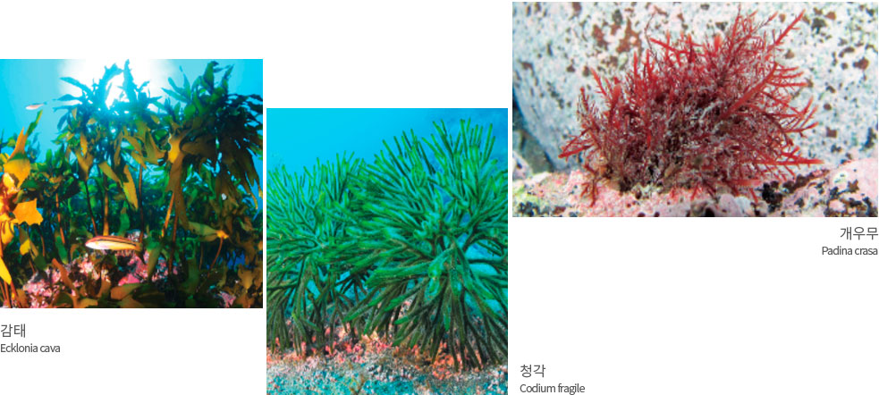
해조류
독도 주변 해역은 동해안으로 북상하는 동한난류와 북쪽에서 남하하는 북한한류의 영향을 동시에 받아 해조류 서식에 적합한 환경을 갖습니다.
현재까지 독도에서 관찰된 해조류는 녹조류 7과 9속 26종, 갈조류 14과 37속 67종, 홍조류 30과 82속 160종이며 해산종자식물 1종을 포함하여 총 250여종에 달합니다.

Slide 16
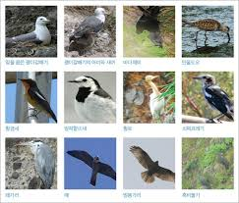
조류
독도에서는 약 170여 종의 조류가 확인되었으며, 괭이갈매기, 바다제비, 슴새, 황조롱이, 물수리, 흰갈매기, 노랑지빠귀, 흑비둘기, 딱새, 까마귀, 노랑부리백로 등이 있다. 현재 독도는 '독도천연보호구역' 제336호로 지정되어 보호되고 있습니다.

Slide 17
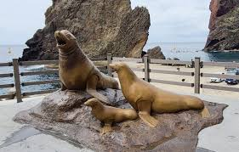
독도의 포유류
예전에는 독도 주변 바위섬에 해양 포유류인 강치가 많이 살았습니다. 그러나 지금은 거의 사라지고 강치들이 앉아 쉬던 바위는 가제바위라는 이름으로 아직 남아있습니다. 강치 또는 가제라고도 불려 가제바위라는 이름이 붙었습니다.
이는 강치가 가제라고도 불렸기 때문입니다. 강치는 가지어 또는 가제로도 불렸던 바다사자과의 해양포유동물이며, 1900년대 초까지도 독도에서 떼 지어 실았으나 일제강점기 일본 어부들의 남획 등으로 멸종되었습니다. 점박이 물범, 큰 바다사자, 물개 등은 울릉도와 독도 인근에서 가끔 목격되고 있습니다.

Slide 18
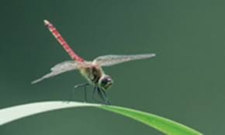
독도의 곤충류
독도에서 발견된 곤충은 50여종에 달합니다. 잠자리, 집게벌레, 메뚜기, 노린재, 매미, 풀잠자리, 딱정벌레, 파리, 나비, 등으로 딱정벌레가 15종류로 가장 많은 종을 차지합니다.

Slide 19
독도의 식생
도깨비쇠고비, 곰솔, 초종용 등의 자생식물과 왕호장근, 번행초, 개밀 등 귀화식물이 독도의 식생을 구성하고 있습니다. 최근에는 새포아풀, 금강아지풀, 닭의장풀, 둥근잎나팔꽃 등의 추가적 유입이 확인되었습니다.

Slide 20
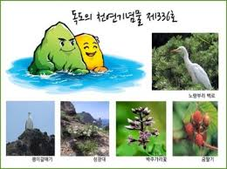
천연기념물로서의 독도 생태
독도 천연기념물은 천연기념물 제336호 독도 천연보호구역으로 지정되어 있으며, 독도 전역이 천연기념물로 보호받고 있습니다. 특히 바다제비, 슴새, 괭이갈매기 등 해조류의 대집단 번식지로 유명하며, 독특한 식물군과 화산섬으로서의 지질학적 가치도 높습니다.

Slide 21
독도에 대한 역사적 사실
우산국 복속
세종실록 지리지
다케시마 도해 면허
안용복 일본 납치
울릉도 수토제도 시행결정
일본 돗토리번 답변
다케시마 도해금지령
안용복 일본 도해
동국문헌비고 여지고
일 외무성 조선국교제시말내탐서
태정관지령
칙령 41호 반포
시네마현 고시 40호
울도군수 심흥택 보고서, 의정부 참정대신 지령 제 3호
SCAPIN 조약
샌프란시스코 강화조약 체결

Slide 22
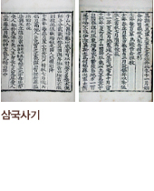
우산국 복속 (512)
신라 이찬(伊飡) 이사부(異斯夫)가 우산국을 정벌하여 신라가 우산국을 복속합니다. 이로써 울릉도와 독도는 우리 역사와 함께 하기 시작합니다. 『동국문헌비고』 (1770년)에는 “울릉(울릉도)과 우산(독도)은 모두 우산국의 땅”이라고 기술했습니다.

Slide 23
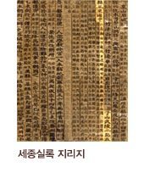
『세종실록』「지리지」 (1454)
조선 초기 관찬서인 『세종실록』「지리지」 (1454년)는 울릉도와 독도가 강원도 울진현에 속한 두 섬이라고 기록하고 있습니다. 특히 “우산(독도) 무릉(울릉도)… 두 섬은 서로 멀리 떨어져 있지 않아 날씨가 맑으면 바라볼 수 있다.”라고 기록하고 있는데, 울릉도에서 날씨가 맑은 날 육안으로 보이는 섬은 독도가 유일합니다.

Slide 24
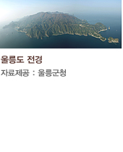
다케시마(竹島, 울릉도) 도해(渡海) 면허 (1625)
일본 막부가 돗토리번(지금의 돗토리현)에 살고 있는 오야·무라카와(大谷·村川) 양가에 다케시마(竹島, 울릉도) 도해(渡海)를 면허한 것입니다. 면허를 내린 시기는 1618년, 또는 1625년이라고도 합니다.

Slide 25
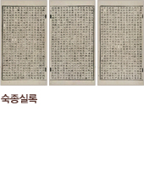
안용복(安龍福) 일본 납치 (1693)
안용복(安龍福), 박어둔(朴於屯) 두 사람이 울릉도에서 어업을 하다가 울릉도에 온 일본 오야·무라카와(大谷·村川) 양가의 선원들에게 잡혀서 일본으로 끌려간 사건입니다. 이 사건으로 인해 조선과 일본 간의 울릉도 영유권에 대한 분쟁(울릉도 쟁계)이 발생합니다.

Slide 26
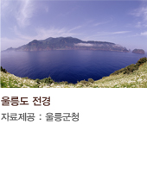
울릉도 수토제도 시행결정 (1694)
안용복 사건으로 인해 일본과 울릉도 영유권에 대한 분쟁(울릉도 쟁계)이 발생하자, 조선 정부는 삼척첨사 장한상(張漢相)을 울릉도에 파견하여 울릉도의 현황을 조사합니다. 그 이후 영의정 남구만의 건의에 따라 2년 걸러 한 번씩 관원을 울릉도에 파견하여 수토*를 하기로 결정합니다. * 수토 : 무엇을 알아내거나 찾기 위해서 조사하거나 살핌.

Slide 27
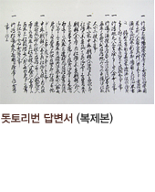
일본 돗토리번 답변 (1695)
일본 막부는 울릉도 영유권에 대해 알아보기 위해 돗토리번에 울릉도의 소속을 질문(12월 24일)했습니다. 이에 대해 돗토리번이 막부에 다케시마(울릉도)와 마쓰시마(독도)가 돗토리번의 소속이 아니라고 답변(12월 25일)함에 따라 막부는 울릉도와 독도가 일본령이 아님을 공식적으로 확인합니다.

Slide 28
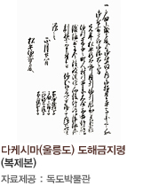
1월. 다케시마(울릉도) 도해금지령 (1696)
일본 막부는 돗토리번을 통해 울릉도와 독도가 일본령이 아님을 확인하고 다케시마(울릉도) 도해금지령을 내렸습니다 (1696년 1월 28일). 이후 조선과의 외교문서를 통해 울릉도가 조선령임을 공식 확인하였습니다(1699년).

Slide 29
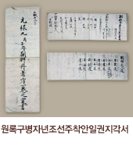
5월. 안용복(安龍福) 일본 도해 (1696)
안용복(安龍福)이 울릉도에 어업 온 일본 어선을 추격하여 독도(자산도)에서 쫓아버리고, 일본에까지 다녀온 사건입니다. 이때 안용복이 오키섬 관리에게 울릉도와 독도가 조선령이라고 진술한 기록이 「원록9병자년조선주착안일권지각서」에 실려 있습니다.

Slide 30
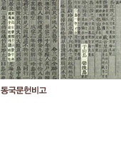
『동국문헌비고』「여지고」 (1770)
국왕 영조의 명에 의해 조선의 문물제도를 기록한 관찬서입니다. 이 책에는 “우산도(독도)와 울릉도… 두 섬으로 하나가 바로 우산이다... 「여지지」에 이르기를, 울릉과 우산은 모두 우산국의 땅인데, 우산은 일본이 말하는 송도(松島)다.”라고 하였습니다.

Slide 31
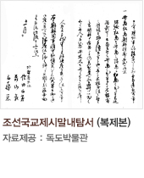
일 외무성 『조선국교제시말내탐서』 (1870)
1870년 외무성 관리인 사다 하쿠보(佐田白茅) 등이 조선을 시찰한 후 외무성에 제출한 보고서입니다. 이 보고서에는 “다케시마(울릉도)와 마쓰시마(독도)가 조선 부속이 된 사정”이 언급되어 있어, 당시 일본 외무성이 두 섬을 조선 영토로 인식했다는 것을 알 수 있습니다.

Slide 32
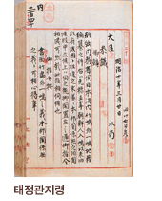
「태정관(太政官)지령」 (1877)
1877년 3월 일본 최고 행정기구인 태정관이 내무성에 울릉도와 독도가 일본령이 아니라고 내린 지령입니다. 태정관은 17세기 에도 막부와 조선 정부 간 교섭(울릉도쟁계) 결과 울릉도와 독도가 일본 소속이 아님이 확인되었다고 판단하고, “다케시마(울릉도) 외 일도(一嶋, 독도)의 건에 대해 본방(本邦, 일본)과는 관계가 없음을 명심할 것”이라는 지시를 내무성에 내렸던 것입니다.

Slide 33
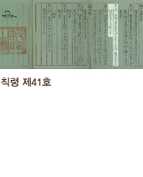
칙령(勅令) 제41호 반포 (1900)
고종 황제는 칙령으로 ‘울릉도(欝陵島)를 울도(欝島)로 개칭(改稱)하고 도감(島監)을 군수(郡守)로 개정(改正)한 건(件)’을 제정 반포했습니다. 이 칙령 제2조에 울도군(欝島郡)의 관할 구역으로 울릉전도(欝陵全島), 죽도(竹島)와 함께 석도(石島, 독도)를 규정하여 독도가 울도군의 관할임을 명확히 했습니다.

Slide 34
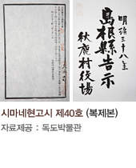
시마네현고시(島根縣告示) 제40호 (1905)
일본의 독도 영토 편입을 알리는 지방 고시입니다. 일본은 1904년 이래 만주와 한반도에 대한 이권을 두고 러시아와 전쟁 과정에서 동해에서의 해전을 위한 군사적 필요성에 의해 1905년 독도를 무주지라 주장하면서 영토편입을 시도하고 시마네현에 고시했습니다. 그러나 시마네현고시 제40호는 일본의 우리나라 국권에 대한 단계적 침탈 과정의 일환이었으며, 우리나라가 오랜 기간에 걸쳐 확고히 확립하여 온 독도 영유권을 침해한 불법행위이므로 국제법적 효력을 가질 수 없습니다.

Slide 35
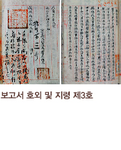
3월. 울도군수 심흥택 보고서 (1906)
울도군수 심흥택이 울릉도를 방문한 일본 시마네현 관민 조사단으로부터 일본이 독도를 영토 편입했다는 소식을 듣고, 다음 날 강원도 관찰사와 내부(內部, 현재의 행정안전부에 해당)에 보고한 문서입니다. 이 보고서에는 “본군 소속 독도”라고 하여 독도가 울도군의 관할임을 분명히 했습니다.

Slide 36
5월. 의정부 참정대신 지령 제3호 (1906)
대한제국 최고의 행정기구인 의정부에서 일본의 독도 영토 편입을 부인하는 지령을 내린 것입니다. 의정부는 강원도 관찰사로부터 일본이 독도를 영토 편입했다는 보고를 접하고, 일본의 독도 편입을 부인하는 참정대신(지금의 부총리격)의 지령을 내립니다.

Slide 37
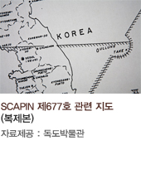
1월 29일. 연합국최고사령관 각서(SCAPIN) 제677호 (1946)
제2차 세계대전 종전 후 일본의 통치 행정 범위에서 독도를 제외시킨 각서입니다. 연합국 최고사령관은 일본의 영역에서 “울릉도, 리앙쿠르암(독도)과 제주도는 제외된다.”라고 규정하였습니다.

Slide 38
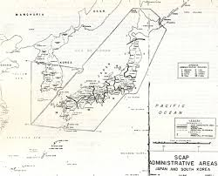
6월 22일. 연합국최고사령관 각서(SCAPIN) 제1033호 (1946)
연합국 최고사령관이 SCAPIN 제677호에 이어 일본의 선박 및 국민이 독도 또는 독도 주변 12해리 이내에 접근하는 것을 금지한 각서입니다.

Slide 39
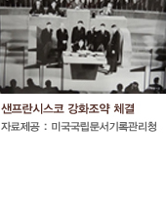
샌프란시스코 강화조약 체결 (1951)
샌프란시스코 강화조약은 제2차 세계대전을 종결하면서 연합국과 일본이 체결한 조약입니다. 이 조약 제2조(a)에서 “일본은 한국의 독립을 인정하고, 제주도, 거문도 및 울릉도를 포함한 한국에 대한 모든 권리, 권원 및 청구권을 포기한다.”라고 규정했습니다. 이는 한국의 3천여 개의 도서 가운데 예시에 불과하며, 독도가 직접적으로 명시되지 않았다고 하여 독도가 한국의 영토에 포함되지 않는다고 볼 수 없습니다.

Slide 40
독도 영유권에 대한 일본의 주장과 반박
독도 영유권에 대한 일본의 주장
일본의 독도 인지
독도 시네마현 강제 편입
세계 2차대전 이후 독도
샌프란시스코 평화조약에서 독도 취급
이승만 라인 설정과 영유권 분쟁
국제사법재판소 회부 제안
일본의 주장들을 종합하면…
일본의 의견에 반박하며…
마무리: 소중한 우리 땅 독도

Slide 41
독도 영유권에 대한 일본의 주장
다케시마는 역사적 사실에 비추어도 또한 국제법상으로도 분명히 일본국 고유의 영토입니다.
한국에 의한 다케시마 점거는 국제법상 아무런 근거가 없이 행해지는 불법 점거이며, 한국이 이런 불법 점거에 따라 다케시마에 대해 실시하는 그 어떤 조치도 법적인 정당성을 가지지 않습니다.
일본국은 다케시마 영유권을 둘러싼 문제에 대해 국제법에 따라 침착하고도 평화적으로 분쟁을 해결할 생각입니다.
(주) 한국측으로부터는 일본이 다케시마를 실질적으로 지배하고 영유권을 재확인한 1905년 이전에 한국이 다케시마를 실질적으로 지배하고 있었던 것을 나타내는 명확한 근거는 제시되지 않았습니다.

Slide 42
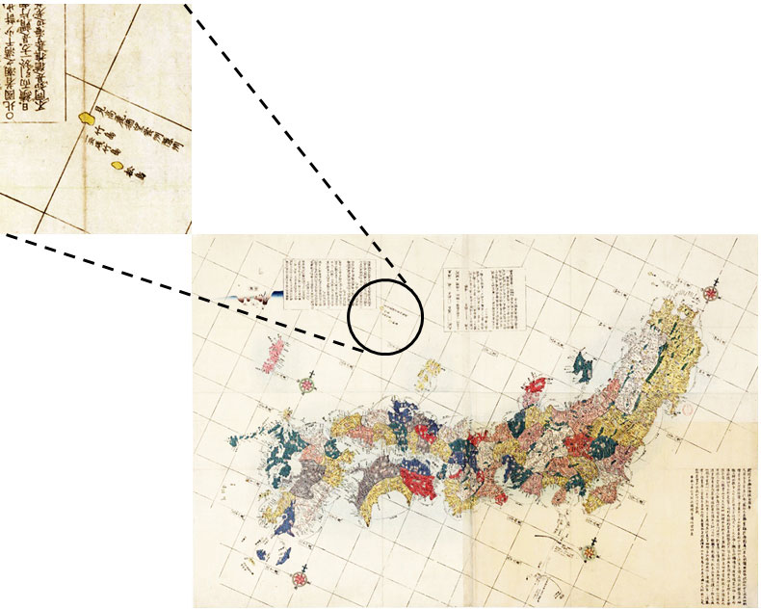
일본의 독도 인지
현재의 다케시마는 일본에서 일찍이 ‘마쓰시마(松島)’로 불렸으며, 반대로 울릉도가 ‘다케시마’ 또는 ‘이소 다케시마’로 불렸습니다(그림1). 다케시마 또는 울릉도의 명칭에 대해서는 유럽의 탐험가 등에 의한 울릉도 측위(測位)의 잘못에 따라 일시적인 혼란이 있었지만, 일본국이 ‘다케시마’와 ‘마쓰시마’의 존재를 옛날부터 인지하고 있었던 것은 각종 지도나 문헌에서도 확인할 수 있습니다. 예를 들면 경위선을 투영한 간행 일본지도로서 가장 대표적인 ‘나가쿠보 세키스이(長久保赤水)’의 “개정일본여지로정전도(改正日本輿地路程全図)”(1779년 초판)외에도 울릉도와 다케시마를 한반도와 오키 제도 사이에 정확하게 기재하고 있는 지도가 다수 존재합니다.

Slide 43
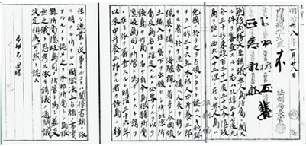
독도 시네마현 강제 편입
오늘날의 다케시마에서 본격적으로 강치 포획을 하게 된 것은 1900년대 초입니다. 그러나 그로부터 얼마 후 강치 포획은 과당경쟁 상태가 되었기 때문에 시마네현 오키 섬 주민인 나카이 요자부로(中井 養三郎)는 사업의 안정을 꾀하기 위하여 1904(메이지37)년 9월 내무, 외무, 농상무 3대신에게 '리얀코 섬'(주)의 영토편입 및 10년간 대여를 청원하였습니다.
(주) ‘리얀코 섬’은 다케시마를 의미하는 서양식 이름 ‘리앙쿠르 섬’의 속칭. 당시 유럽 탐험가의 측량 오류 등에 따라 울릉도가 ‘마쓰시마’로 불리게 되었고, 현재의 다케시마는 ‘리얀코 섬’이라고 불리게 되었습니다.

Slide 44
세계 2차대전 이후 독도
연합국 총사령부는 일본정부에 대하여 정치상 또는 행정상의 권력 행사를 정지해야 하는 지역, 또한 어업 및 포경을 제한하는 구역을 지령하였으며, 그 중에 다케시마를 포함시켰습니다. 그러나 이러한 지령에는 모두 영토귀속의 최종적 결정에 관한 연합국측의 정책을 나타내는 것으로 해석해서는 안 된다는 취지가 명시되어 있습니다.

Slide 45
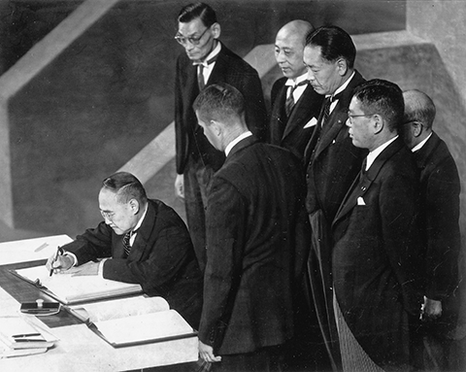
샌프란시스코 평화조약에서 독도 취급
1951(쇼와26)년9월에 서명된 샌프란시스코 평화조약은 조선의 독립에 관한 일본의 승인을 규정함과 동시에 일본이 포기해야 하는 지역으로 ‘제주도, 거문도 및 울릉도를 포함한 조선’이라고 규정하였습니다.
이 부분에 관한 영미 양국의 초안내용을 알게 된 한국은 같은 해 7월 양유찬 주미한국대사를 통하여 애치슨 미 국무장관에게 서한을 제출하였습니다. 그 내용은 ‘우리 정부는 제2조 a항의 ‘포기하다’라는 말을 ‘(일본국이) 조선 및 제주도, 거문도, 울릉도, 독도 및 파랑도를 포함하는, 일본이 조선을 병합하기 전에 조선의 일부였던 섬들에 대한 모든 권리, 권원 및 청구권을 1945년 8월 9일에 포기한 것을 확인한다’로 변경해 줄 것을 요망한다.’라는 것이었습니다.

Slide 46
이승만 라인 설정과 영유권 분쟁
1952(쇼와27)년1월 이승만 한국대통령은 ‘해양주권선언’을 발표하여, 이른바 ‘이승만 라인’을 국제법에 반하여 일방적으로 설정하고, 이 라인의 안쪽에 있는 광대한 수역에 대한 어업관할권을 일방적으로 주장함과 동시에 그 라인 안에 다케시마를 포함시켰습니다.
1953(쇼와28)년3월 일미합동위원회에서 다케시마를 주일미군의 폭격훈련 구역에서 해제할 것을 결정하였습니다. 이로 인해 다케시마에서의 어업이 다시 시행되게 되었지만, 한국인도 다케시마와 그 주변에서 어업에 종사하고 있다는 사실이 확인되었습니다. 같은 해 7월에는 불법어업에 종사하고 있는 한국 어민에 대해 다케시마로부터 퇴거하도록 요구한 일본의 해상보안청 순시선이 한국 어민을 원호하고 있던 한국 관헌에 의해 총격을 받는 사건이 발생하였습니다.

Slide 47
국제사법재판소 회부 제안
일본국은 한국의 ‘이승만 라인’ 설정 이후 한국측이 행하는 다케시마 영유권 주장, 어업 종사, 순시선에 대한 사격, 구축물 설치 등에 대해 그때마다 엄중히 항의해 왔습니다.
그러한 가운데 일본국은 다케시마 문제의 평화적 수단을 통한 해결을 도모하기 위해 1954(쇼와 29)년 9월 외교상의 구상서(note verbale)를 보내 다케시마 영유권에 관한 분쟁을 국제사법재판소(ICJ)에 회부할 것을 한국에 제안했습니다만, 같은 해 10월 한국은 이 제안을 거부했습니다(주 1). 1962(쇼와 37)년 3월 일한 외무장관 회담 때도 고사카 젠타로 외무대신(당시)이 최덕신 한국 외무부 장관(당시)에게 본 건을 ICJ에 회부하기를 제안했지만 한국은 이를 받아들이지 않았습니다.

Slide 48
일본의 주장들을 종합하면…
독도는 무주지였고, 그 땅을 일본국이 먼저 점령했으므로 일본국영토이다. SCAPIN 조약들에선 독도를 내어줄 것이라 명시되어있지만, 샌프란시스코 평화조약에선 그렇지 않기에 독도를 내어주지 않아도 된다. (?)
일본국은 영유권 문제를 평화롭게 해결하고 싶지만 한국이 도와주지 않는다. (?)

Slide 49
일본의 의견에 반박하며…
독도는 512년 신라의 이사부 장군이 정복하였을 때 부터 우리의 영토였으므로, 무주지라는 말은 맞지 않다.
한국은 애초에 한국 영토인 독도를 가지고 국제사법재판소에 회부할 의무가 하나도 없다.
샌프란시스코 강화조약에서 독도가 명시되어있지 않다하여, 제국주의로 얻은 독도가 일본의 영토가 되는 것은 아니다.

Slide 50
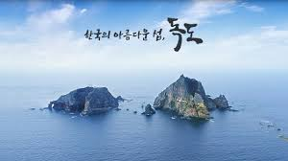
소중한 우리 땅 독도
독도는 역사적·지리적·국제법적으로 명백한 우리 대한민국의 소중한 영토입니다. 풍부한 해양 자원과 생태적 가치로 중요한 의미를 가지며, 국가 주권의 상징이기도 합니다. 우리는 독도에 대한 관심과 애정을 가지고 올바른 역사 인식과 적극적인 수호 의지를 가져야 합니다.

